Slide 1

Уильям Шекспир
Даты жизни:
1564г. –1616г.

Slide 2

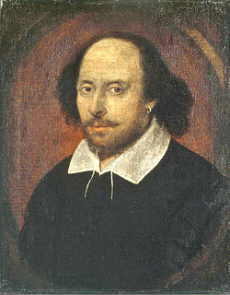
Уильям Шекспир
.

Slide 3

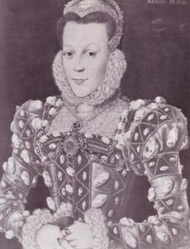
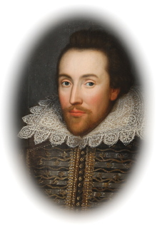
Родители поэта
Мать – Мэри Арден Отец – Джон Шекспир
Принадлежала одной из Был ремесленником, часто
старейших саксонских избирался на различные
семей. общественные должности.

Slide 4

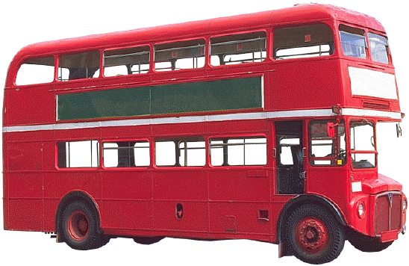
Родина Шекспира
,

Slide 5

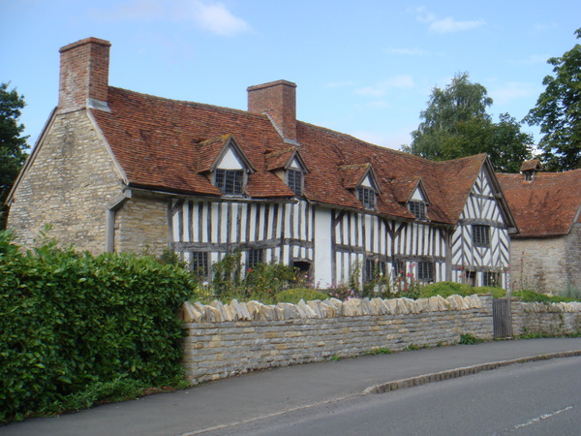
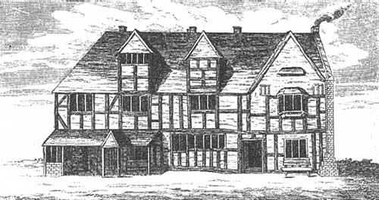
-Родился в городе Стратфорд-на-Эйвоне.
-В дальнейшем с семьей переехал жить Лондон.

Slide 6


Образование
Считается, что Шекспир учился в стратфордской «грамматической школе» , где получил серьёзное образование: стратфордский учитель латинского языка и словесности писал стихи на латыни.

Slide 7

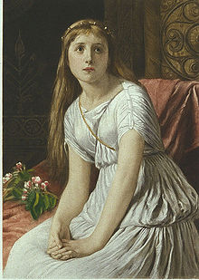
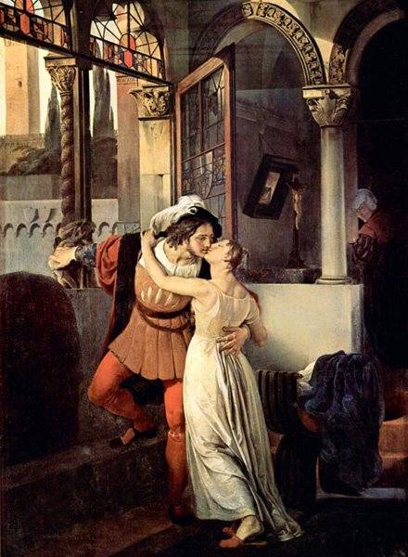
Семья Уильяма
В 1582 году он женился на Энн Хатауэй, дочери местного землевладельца.

Slide 8
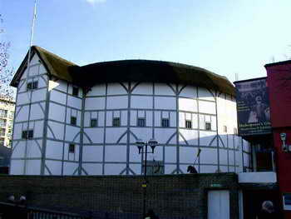
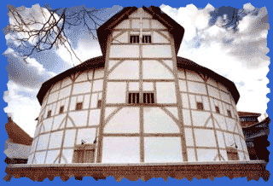
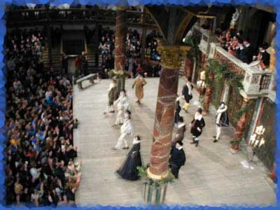
Работа
Театр «Глобус»

Slide 9


ТВОРЧЕСТВО
.

Slide 10
Литературное наследие Шекспира распадается на две неравные части
стихотворную драматическую

Slide 11

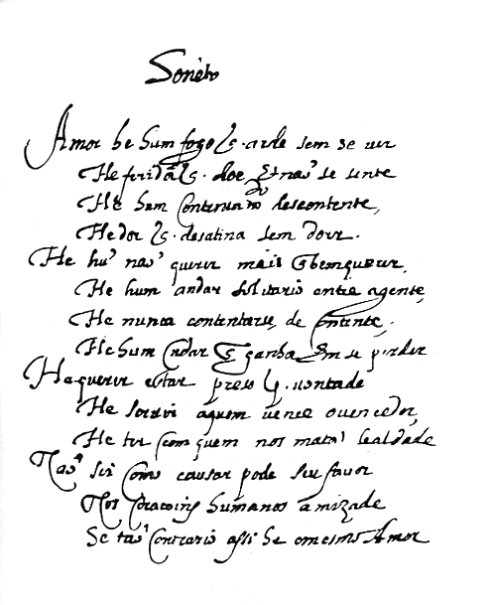
Сонета
Всего Шекспиром было написано 154 сонета, и большая их часть была создана в 1592—1599 годах.

Slide 12

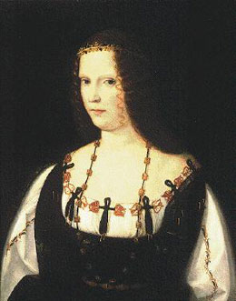
Поэмы
Поэма «Венера и Адонис» была напечатана в 1593 году. Гораздо манернее вторая поэма — «Лукреция», вышедшая в следующем (1594) году и посвящённая, как и первая, графу Саутгемптону.

Slide 13




Произведения
.

Slide 14

.
Создал 12 трагедий, 16 комедий, 6 исторических хроник — в том числе состоящих из нескольких частей, 4 поэм и цикла из 154 сонетов

Slide 15
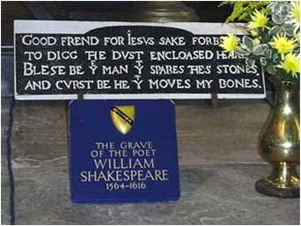
.
Шекспир умер в 1616 году, в день, когда ему исполнилось 52 года. Он был похоронен в церкви родного Стратфорда.

Slide 16
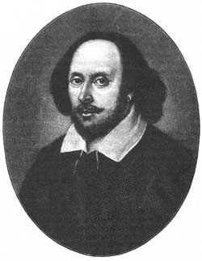
.

Slide 17

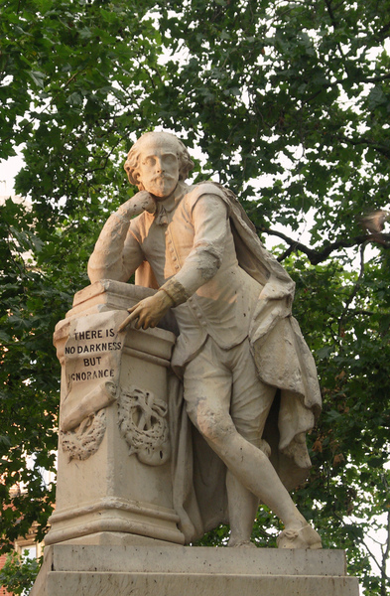
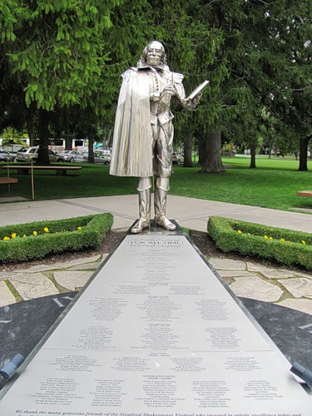
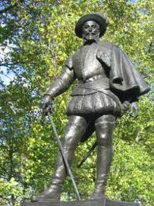
Память
.

Slide 18

.
Одно из прекраснейших утешений, которые предлагает нам жизнь, — то, что человек не может искренне пытаться помочь другому, не помогая самому себе.
У. Шекспир

Slide 19

.
.

Slide 20

КОНЕЦ
.

